Slide 1


基于拓扑感知相关性的归纳链接预测
汇报学生：吴磊
指导老师：李冠宇
2021年9月27日
Notes:
基于拓扑感知相关性的归纳链接预测
Topology-Aware Correlations Between Relations for Inductive Link Prediction in Knowledge Graphs

Slide 2
main contents
01
INTRODUCTION
02
METHOD
03
CONCLUSION
Notes:
汇报分为介绍、实现方法和总结三部分

Slide 3
01. introduction

Slide 4
research background
现实问题：在现实世界的知识图谱中，新的实体不断产生，由此产生了不完全性问题——链接的缺失
inductive
link prediction
old entity
New entity
old entity
New entity
old entity
解决方法：链接预测
Notes:
研究背景是存在现实问题，解决方法为

Slide 5
research background
现有的归纳链接预测主要基于学习逻辑规则的方法
现有方法：
1、通过学习关系的共有模式
2、通过推理子图的结构
inductive
link prediction
不足之处：
在预测链接缺失时没有考虑相邻关系的元组(r1,r2)
Notes:
现有的归纳链接预测主要基于学习逻辑规则的方法
常见方法
第一种是通过学习关系的共有模式
第二种是通过推理子图的结构 例如本文引用的GraIL方法
现有方法的不足之处为在预测链接缺失时没有考虑相邻关系的元组

Slide 6
research background
如何利用相邻关系的元组(r1,r2)
两个相邻关系的存在语义关联：
inductive
link prediction
国家
r1
人
r2
语言
电影
r3
国家
Notes:
那么如何利用相邻关系的元组
本文的依据是两个相邻关系的存在语义关联
比如说相邻关系r1和r2，我的国家是中国，可以推理出我的语言为汉语
但是不相邻关系r2和r3 则没有语义关联

Slide 7
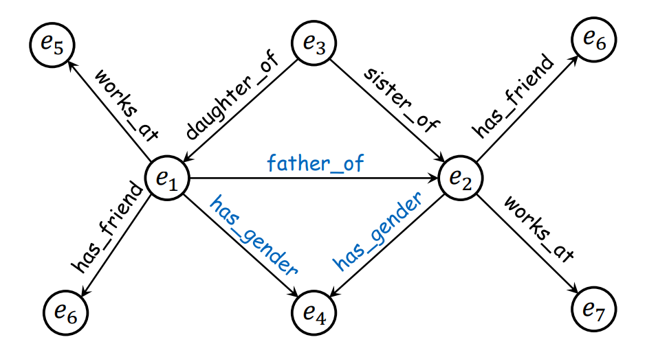
research background
如何利用相邻关系的元组(r1,r2)
两个相邻关系的拓扑模式：
inductive
link prediction
Father_of
e1
Has_gender
Father_of
e2
Has_gender
Notes:
但在语义关联在有向图中因为拓扑模式的不同存在区别
比如说实体e1的两个关系为尾对尾
实体e2两个关系为头对尾
因而节点e1和e2的语义不同

Slide 8
research background
如何利用相邻关系元组(r1,r2)
TACT（Topology-Aware CorrelaTions）
依据：根据相邻关系的元组，我们可以利用关系之间的语义关联
问题：任何两个关系之间的拓扑模式可能是不同的
针对以上假设和问题本文提出新方法TACT：
TACT从两个方面对语义关联进行建模——关联模式和关联系数
inductive
link prediction
Notes:
针对相邻关系存在语义关联的依据和
相邻关系因拓扑模式不同语义不同的问题
本文提出了新方法TACT
TACT从两个方面对语义关联进行建模——关联模式和关联系数

Slide 9
02. method
Notes:
第二部分：我们的模型如何实现。
框架的核心思想是从推理角度出发，在更深层次的背景下进行多关系路径预测，即以广度优先遍历的形式进行。

Slide 10
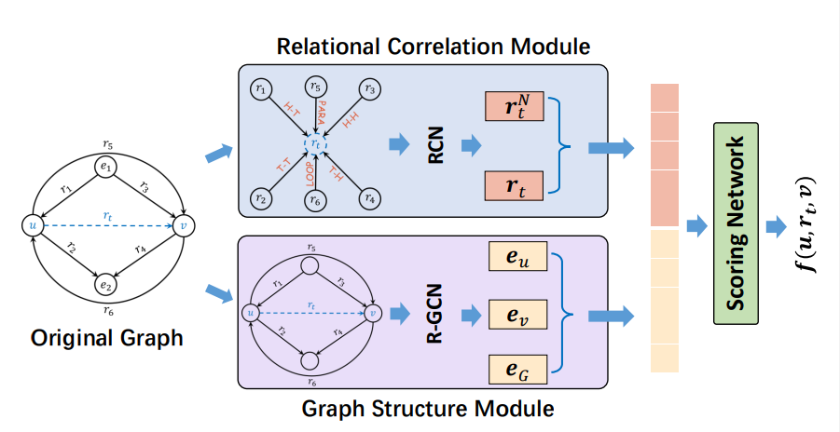
框架概述
关系关联模型
图结构模型
TACT框架
Notes:
TACT包括两个模型:关系关联模型和图架构模型
关系关联模型是基于知识图中任何两个关系之间的语义关联与其拓扑结构高度相关的现象
图结构模型是基于另一篇论文中的GralL架构

Slide 11
框架概述
关系关联模型
图结构模型
TACT框架
实现步骤
1.将原始知识图谱转化为关系关联图(RCG)
2. 通过关系关联网络(RCN)将目标关系生成嵌入
Notes:
关系关联模型的目的是将相邻关系之间的关联模式和关联系数转化到嵌入向量中
首先将原始知识图谱转化为关系关联图
然后提出了关系关联网络RCN，将关系关联图中的目标关系转化为嵌入向量

Slide 12
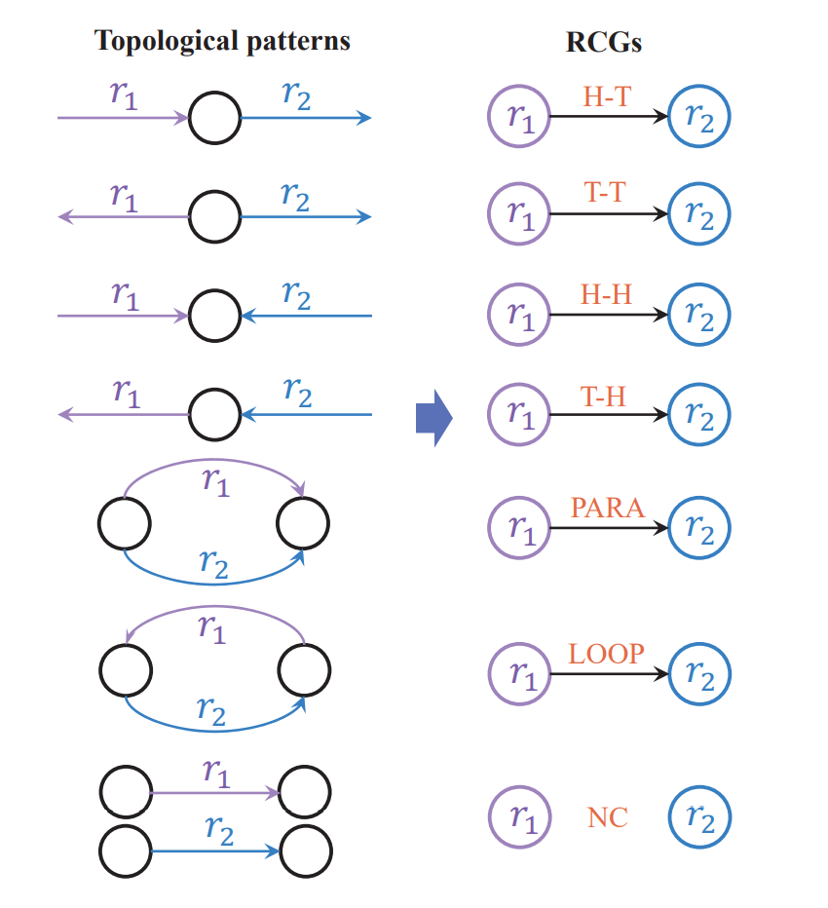
框架概述
关系关联模型
图结构模型
TACT框架
关系关联图(RCG)
(r1,r2)
(r1, pattern,r2)
Notes:
关系关联图中的节点代表关系，边代表关联模式
可以将所有关系对分为七种拓扑模式。分别为“头到尾”、“尾到尾”、“头到头”、“尾到头”、“平行”、“循环”和“不连接”。
我们将对应的关联模式分别定义为“H-T”、“T-T”、“H-H”、“T-H”、“PARA”、“LOOP”和“NC”,。

Slide 13
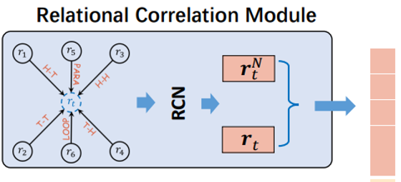



框架概述
关系关联模型
图结构模型
TACT框架
关系关联网络(RCN)
$$r_{t}^{F}$$
Notes:
在关系关联网络中
每个关系的初始嵌入是独热编码
首先对目标关系rt的所有相邻关系进行聚合，得到邻域嵌入，公式如下所示 NPT代表关联模式 三角pt代表关联系数
除去关联模式为独立外，关联模式为六种
Wp是d*d的权重矩阵；
R是所有关系的嵌入矩阵，关系数量*d；Ri是关系嵌入，1*d；可能为独热编码
Npt是1*d，Npt的第i维等于1，则与第i个关系的关联模式为p型，且其他维等于0；
Λpt是1*d，表明rt和ri在p关联类型中的关联水平，并且限制Λpti的每一维度都大于等于0，并且所有维度之和为1；
所以最后的结果rNt为1*d
聚合完成后将邻域嵌入与目标关系嵌入拼接后乘以权重矩阵得到最后的关系关联网络RCN的输出1*2d

Slide 14
框架概述
关系关联模型
图结构模型
TACT框架
实现步骤
1.子图的提取
2.子图节点的标记
3.子图嵌入的生成
Notes:
本文的图结构模型是基于GraIL框架，目的是为了生成目标关系三元组的所在子图信息的嵌入
实现步骤分别为子图的提取子图节点的标记子图嵌入的生成

Slide 15
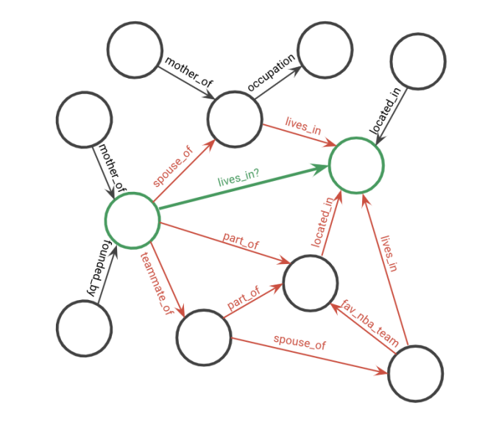



框架概述
关系关联模型
图结构模型
TACT框架
子图的提取
1、求$N_{k}$(u)和$N_{k}$(v)
2、求$N_{k}$(u)∩$N_{k}$(v)
3、去除$N_{k}$(u)∩$N_{k}$(v)距离u或者v大于k的节点
Notes:
首先，计算目标节点u和v的邻居节点集合Nk(u)和Nk(v)，k代表最大距离
然后，然后求Nk(u)和Nk(v)的交集
最后，去除Nk(u)和Nk(v)的交集距离u或者v大于k的节点

Slide 16
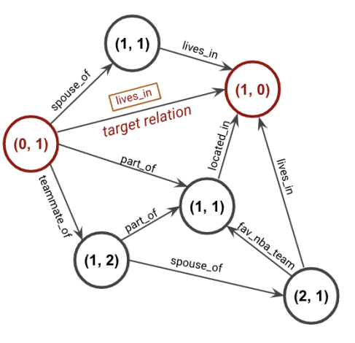
框架概述
关系关联模型
图结构模型
TACT框架
子图节点的标记
1、用(d(i,u) ,d(i,v))对子图节点进行标记
2、将目标节点u和v用(0,1)和(1,0)标记
3、节点嵌入为$e_{i}$=[one-hot(d(i,u))⊕one-hot(d(I,v))]
Notes:
随后，我们将提取的封闭子图中的节点进行如下标记。
首先，用元组(d(i, u)，d(i, v))标记封闭子图中围绕节点u和v的每个节点i，其中d(i, u)表示节点i和u之间的最短距离，
然后，两个目标节点u和v被唯一标记为(0,1)和(1,0)。
最后，节点的嵌入为两个节点距离独热编码的拼接

Slide 17
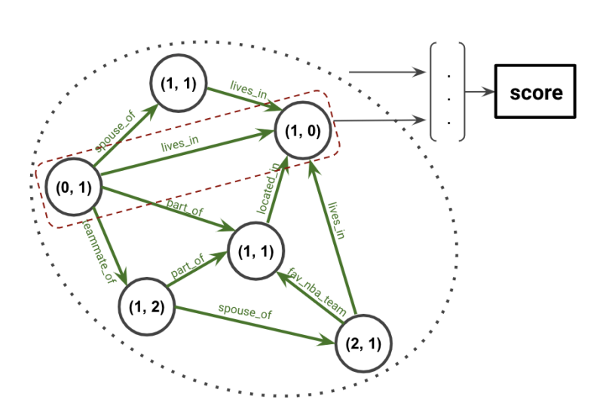



框架概述
关系关联模型
图结构模型
TACT框架
子图嵌入的生成
Notes:
我们使用R-GCN 提取的封闭子图上的嵌入。
第一个公式为遍历子图所有的关系，遍历每个关系上节点和邻居节点，eki和ekj分别代表节点和邻居节点在第k层上的嵌入，乘以权重矩阵后传入激活函数生成节点在k+1层的节点嵌入
Eki表示节点ei在R-GCN第k层的嵌入；Eki表示节点ej在R-GCN第k层的嵌入；
Nri表示节点i在关系r下的邻居节点集合；
ci,r是一个归一化常数;
Wkr和W0是大小为d*d的权重矩阵;
σ是一个激活函数;
第二个公式是计算子图的嵌入，R-GCN为l层，将子图上节点的嵌入进行累加并处以节点数量，得到子图的嵌入
最后一个公式是将子图嵌入和目标节点u，v的嵌入进行拼接得到R-GCN的最后输出

Slide 18

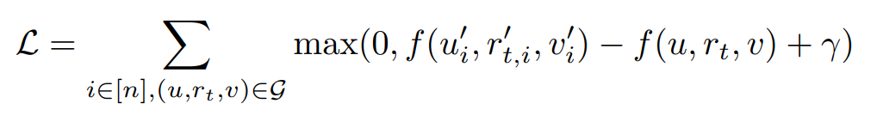
框架概述
关系关联模型
图结构模型
TACT框架
评分函数
损失函数
Notes:
为了结合关系关联模型和图结构模型的两个输出
在TACT框架中的评分函数为两个输出的拼接乘以权重矩阵
损失函数为对目标三元组的负样本得分减去目标三元组得分

Slide 19
03. conclusion

Slide 20
本文提出了一种新的归纳推理方法，称为TACT，它可以有效地利用知识图中关系之间的拓扑感知关联来进行归纳链接预测。TACT将所有关系对分类为几种拓扑模式，然后利用所提出的RCN学习不同模式对归纳链路预测的重要性。实验表明，本文提出的TACT方法在基准数据集上的归纳链路预测任务显著优于现有的几种先进方法。
总结

Slide 21
谢谢！
敬请老师批评指正！
Notes:
特别感谢！！！

